Slide 1


Slide 2
Exercises 2
Buat tampilan layout dengan menggunakan <table></table> seperti
950px
header
150px
menu
50px
content left
content right
600px
350px
550px
footer
40px

Slide 3
Exercises 2
Detail layout (Home) save as index.html
adalah seperti
Berupa Image , dapat mengunakan
image logo yang ada
LOGO
Masing-Masing
Item menu seperti
Home,Profile, Blogs,
Contact US dapat diklik
Home
Profile
Blogs
Contact Us
Hotnews
Welcome
Judul Berita
Paragraph
Judul Berita
Paragraph, didalamnya
Ada image yg alignya left
Ada 2 paragraph
Judul Berita
Paragraph, didalamnya
Ada image yg alignya left
Ada 2 paragraph
Copyrights © 2013 Nama Anda
Nama Anda

Slide 4
Exercises 2
Detail layout (Profile) save as profile.html
adalah seperti
LOGO
Masing-Masing
Item menu seperti
Home,Profile, Blogs,
Contact US dapat diklik
Home
Profile
Blogs
Contact Us
Hotnews
Profile
Judul Berita
paragraph , didalamnya
Ada iamge yg alignnya left
Paragraph pertama ada image , yang lainnya tidak ada ,hanya text saja.
Jumlah paragraph ada 4
Copyrights © 2013 Nama Anda
Nama Anda

Slide 5
Exercises 2
Detail layout (Blogs) save as blogs.html
adalah seperti
LOGO
Masing-Masing
Item menu seperti
Home,Profile, Blogs,
Contact US dapat diklik
Home
Profile
Blogs
Contact Us
Hotnews
Blogs
Judul Berita
Judul Berita
Paragraph, didalamnya
Ada image yg alignya left
Ada 4 paragraph
Judul Berita
Judul Berita
Copyrights © 2013 Nama Anda
Nama Anda

Slide 6
Exercises 2
Detail layout (Contact Us) save as contact.html
adalah seperti
LOGO
Masing-Masing
Item menu seperti
Home,Profile, Blogs,
Contact US dapat diklik
Home
Profile
Blogs
Contact Us
Hotnews
Contact Us
Photo Anda Sendiri
Judul Berita
Nama
Alamat : alamat
Email : email
Facebook : fb
paragraph , didalamnya
Ada image yg alignnya left
Copyrights © 2013 Nama Anda
Nama Anda

Slide 7
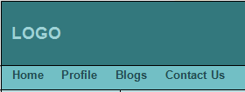
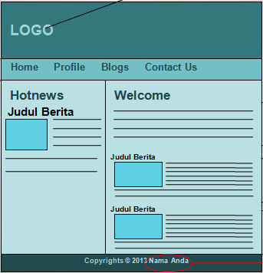
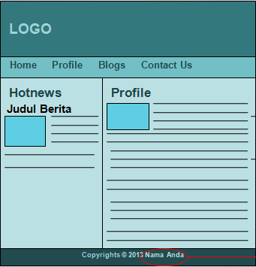
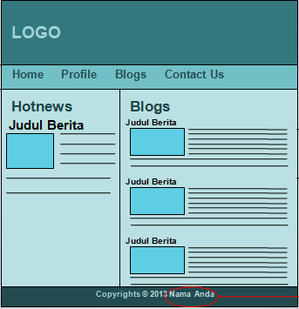
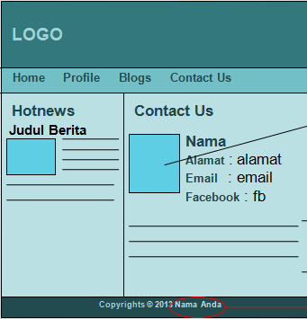
Exercises 2
Menu dapat diklik seperti :
index.html
profile.html
blogs.html
contact.html

